Slide 1

Hoe kan ik mijn leerlingen leren (model)denken?

Slide 2

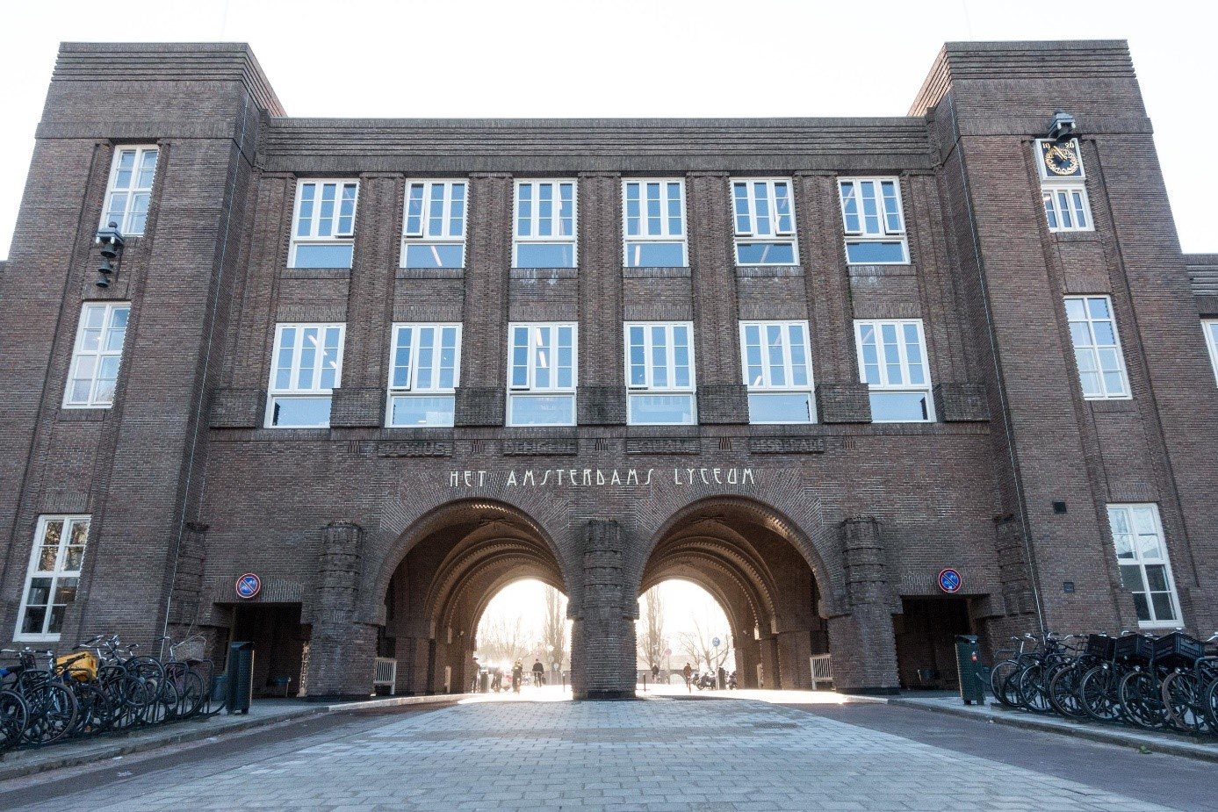



Even voorstellen
Onne Slooten
Docent op Amsterdams Lyceum
Coördinator van Project Modeldidactiek bij betapartners/nvon

Slide 3
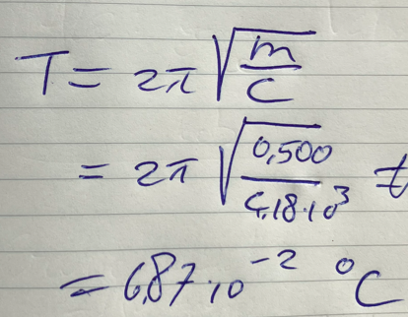
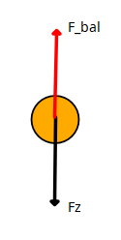
Motivatie
Doel: ik wil de leerlingen leren nadenken op een natuurkunde-manier
Maar helaas:
Krachtendiagram van een gegooide bal op hoogste punt.
Berekening van eindtemperatuur van water.
“Ik begrijp de theorie wel, ik weet alleen niet welke formule ik moet gebruiken”
Notes:
Handopsteken: wie herkent dit?

Slide 4
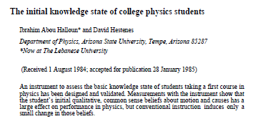
Ik ben niet alleen….
Onderzoek door Hestenes naar denkbeelden van ‘college students’
In totaal 1500 studenten
4 verschillende docenten (A theoretisch, B demonstratie proeven, C opgaven, D boek volgen)
Resultaat:
Lage cijfers voor alle groepen
Geen significante verschillen
Notes:
Hestenses paper (voorloper van force concept inventory)

Slide 5
Observatie
In de les: veel leerlingen
Zakken bij uitleg onderuit.
Geven al snel op als ze een opgave niet op kunnen lossen
Schakelen snel over op hun ‘gezond verstand’
Leggen geen verband tussen practicum en de leerstof
Vragen om trucjes (het ‘driehoekje’, stappenplannen, voorbeeldopgaven, etc.)

Slide 6
Hoe krijg ik mijn leerlingen aan het denken?

Slide 7

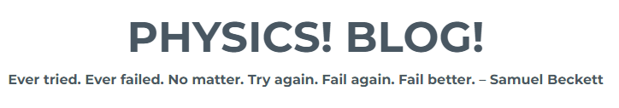
Op zoek
Blog van Kelly O’Shae: https://kellyoshea.blog/
Model building
Constant Velocity Particle Model
Constant Accelleration Particle Model
Balanced Forces Model
Unbalanced Forces Model
Notes:
Laat ikea-treintje zien.

Slide 8
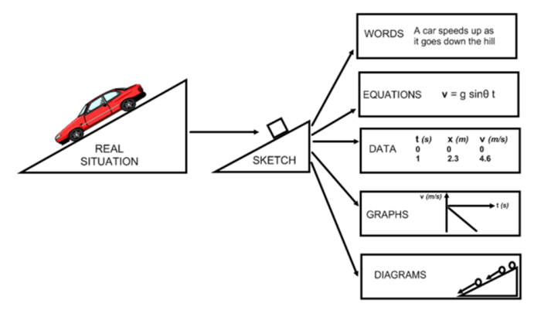
Wat is een model?
Notes:
Lilteratuur is niet eenduidig. Sommigen zeggen: grafieken, vergelijkingen, etc. zijn modellen. Anderen zeggen: het zijn representaties van een dieper model (model van beweging met constante snelheid)

Slide 9
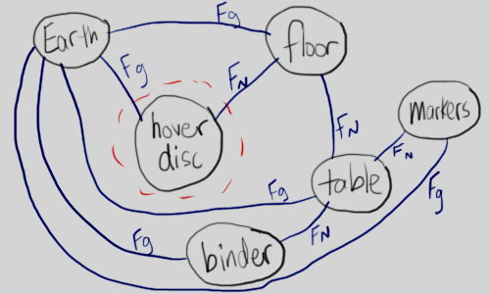
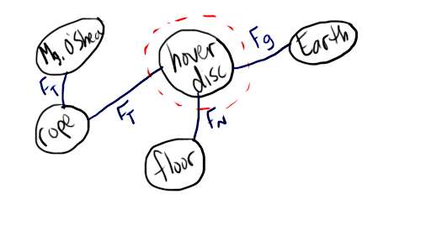
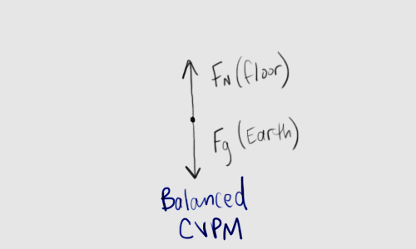
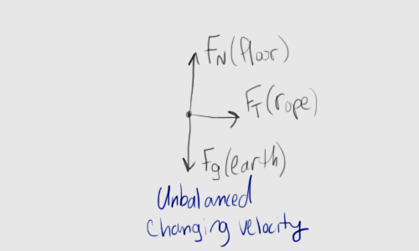
Meerdere Representaties
Situaties worden in verschillende representaties weergegeven
Boven: systeemschema’s
Onder: krachtendiagrammen
Notes:
Laat hoverball zien. Linker kolom: beweegt, niemand raakt hem aan. Rechter kolom: voortgetrokken met een touwtje
Benadrukken: leerlingen tekenen eerst een systeemschema voor deze situaties. Hier komt GEEN hand in voor. Dan tekenen ze het krachtendiagram op basis van dit schema.
Overslaan?

Slide 10
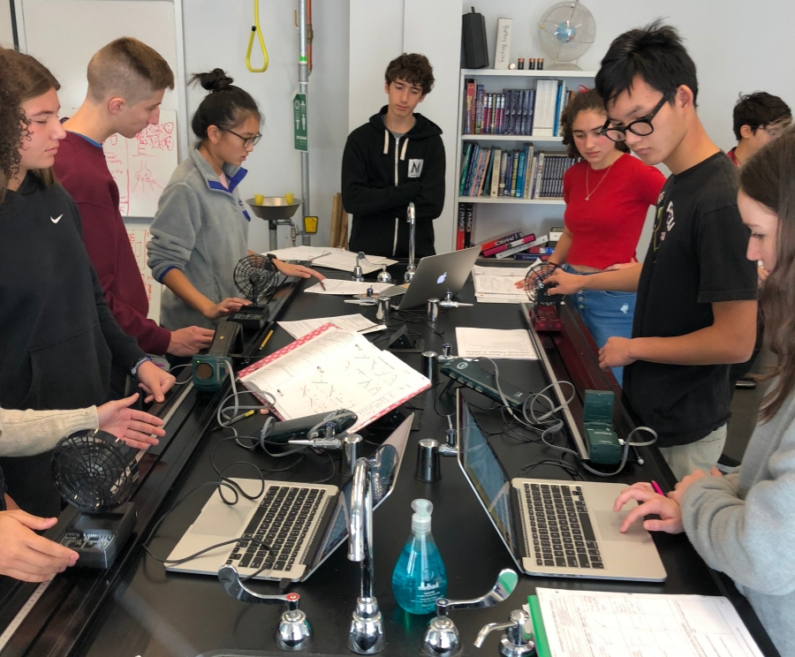
Practicum
Format van een practicum lag open:
“What can we measure?”
“Which of the things on our list depend on the things we can choose values for?”
Maar tegelijk werd er gestuurd!
“We will use tools that are easily found in the lab”
Experimenten eenvoudig uit te voeren met minimale instructie
Notes:
Laat ikea-treintje zien. Voorbeeld: we hebben geen radarmeter om snelheid te meten. Wel liniaal en stopwatch
Dit is geen ONDERZOEKEND LEREN!

Slide 11
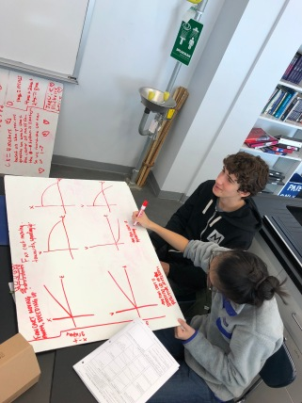
Whiteboarding
Leerlingen werken hun practicum uit op whiteboards
Docent suggereert structuur
Fouten kunnen makkelijk worden gecorrigeerd
Docent kan snel feedback geven
Drie leerlingen, één bord: ze moeten praten over de juiste uitwerking
Notes:
Whiteboarding is ook los te gebruiken

Slide 12
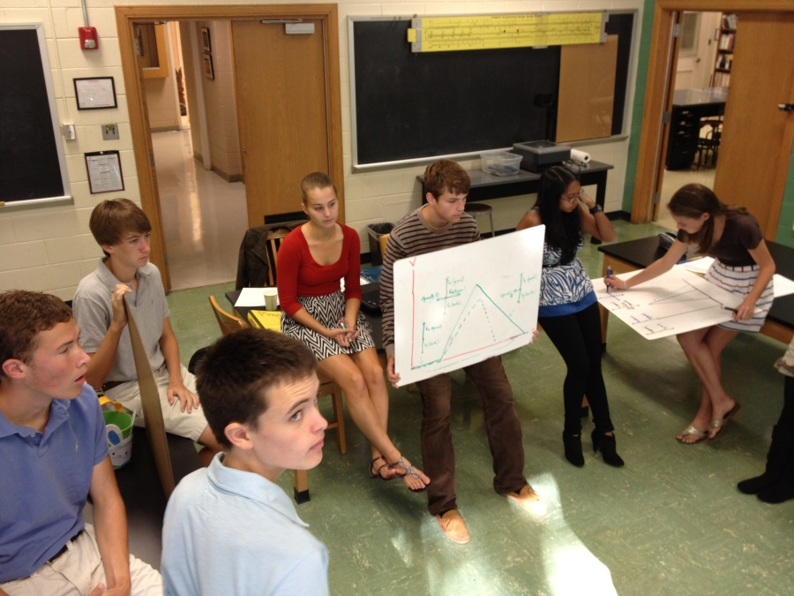
Boardmeeting
https://www.mimodelinginstruction.org/videos.html
Nabespreken in een kring
Dit vervangt grotendeels de uitleg: wat geleerd moet worden is afkomstig van de data van de leerlingen!
Docent stuurt, maar leerlingen maken de stappen
Niet één voor één presenteren: docent kiest route
Notes:
Wie gebruikt al:
Whiteboards in de les?
Laat de leerlingen op elkaars whiteboards reageren?
Practicum zonder handleiding?
Organiseert zijn lessen rond modellen?

Slide 13
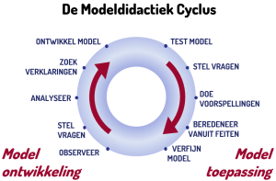
Wat is het?
Gebaseerd op Modeling Instruction
Modeling Instruction is:
De leerstof is opgedeeld in modellen
Gestuurd ontwikkelen van modellen
Experimenten als basis
Leren van elkaars denkbeelden
Samenwerkend leren
Actieve rol leerlingen
Notes:
Wie gebruikt al:
Whiteboards in de les?
Laat de leerlingen op elkaars whiteboards reageren?
Practicum zonder handleiding?
Organiseert zijn lessen rond modellen?

Slide 14
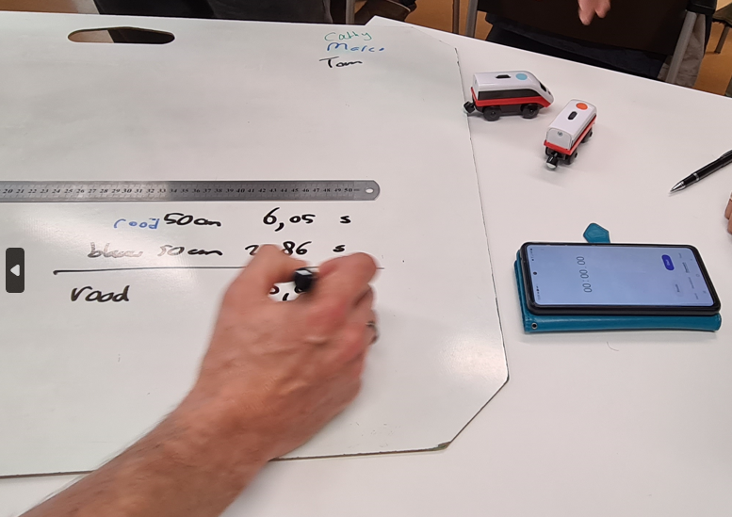
Model Ontwikkeling les
Van te voren:
Docent kiest een experiment die goede data oplevert.
Docent kiest het materiaal
Docent denkt na over welke variatie in ideeën te verwachten is
Notes:
Voorbeeld: treintjes

Slide 15
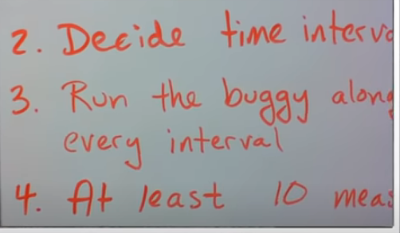
Model Ontwikkeling les
Instructie:
Docent demonstreert een experiment.
Leerlingen benoemen:
wat ze kunnen meten
waartussen verbanden zouden kunnen bestaan.
Docent geeft aan hoe de resultaten moeten worden gerepresenteerd
Docent legt de afspraken vast
Waarom?
Leerling denkt alleen na als we ze uitnodigen.
Notes:
Voorbeeld: treintjes

Slide 16
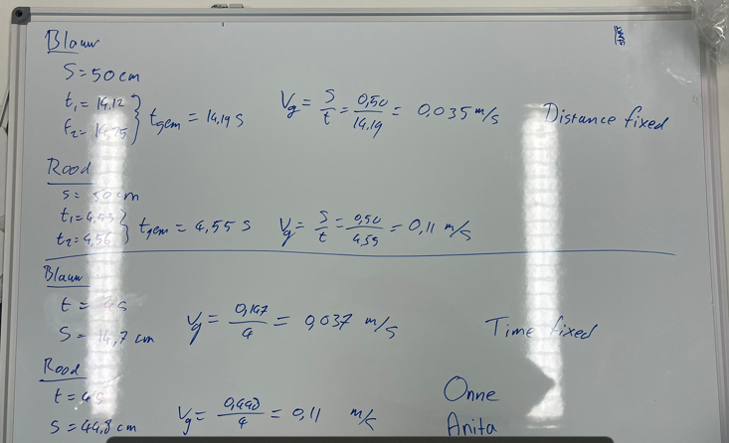
Model Ontwikkeling les
Practicum:
Leerlingen bedenken hoe ze metingen uit kunnen voeren en doen dit.
Opties zijn beperkt.
Leerlingen werken hun resultaten uit op whiteboard.
Waarom?
In kleine groepjes is de drempel om bij te dragen lager.
Misconcepten komen vanzelf aan het oppervlak.

Slide 17
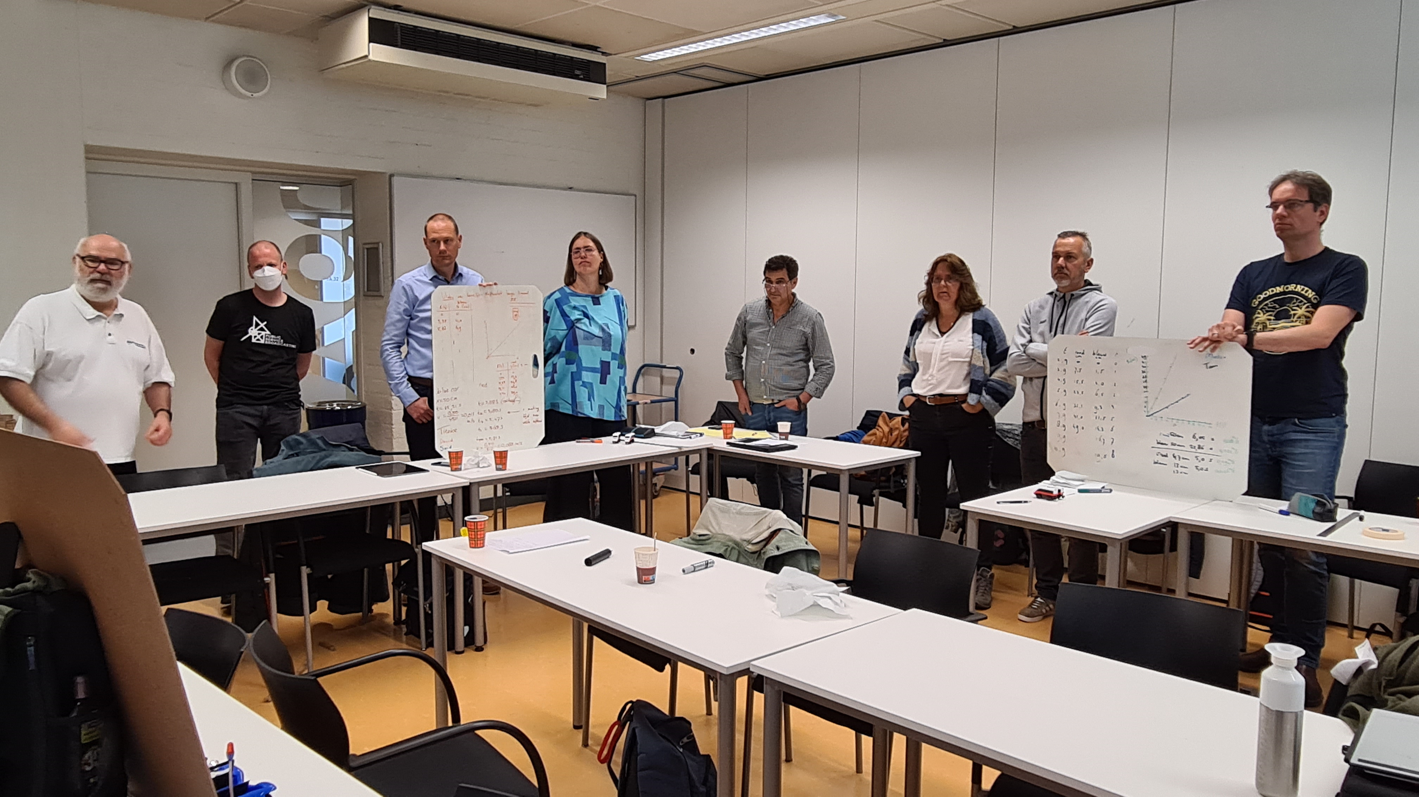
Model Ontwikkeling les
Nabespreken:
Kringopstelling
Docent stelt vragen. Stimuleert discussie.
Bespreekt de verschillen
Leerlingen maken notities in een logboek
Waarom?
De leerling gelooft ons wel, maar is niet overtuigd.
Notes:
Toelichting waarom: als je zegt U=IR zal een leerling je geloven. Maar als je zegt U= I/R ook! Als een andere leerling zegt U = IR dan zal de leerling dat niet zomaar geloven, tenzij die leerling kan overtuigen!

Slide 18
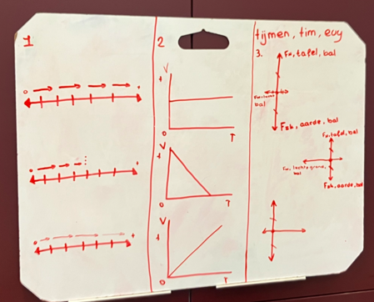
model toepassing (opgaven)
Zelfstandig werken
Leerlingen werken in groepjes aan set opgaven (15 a 20 min)
Ieder groepje krijgt één opgave om op whiteboard uit te werken
Bespreken
Gesprek over de verschillen en trek daar conclusies over
Leerlingen noteren conclusies in een logboek

Slide 19
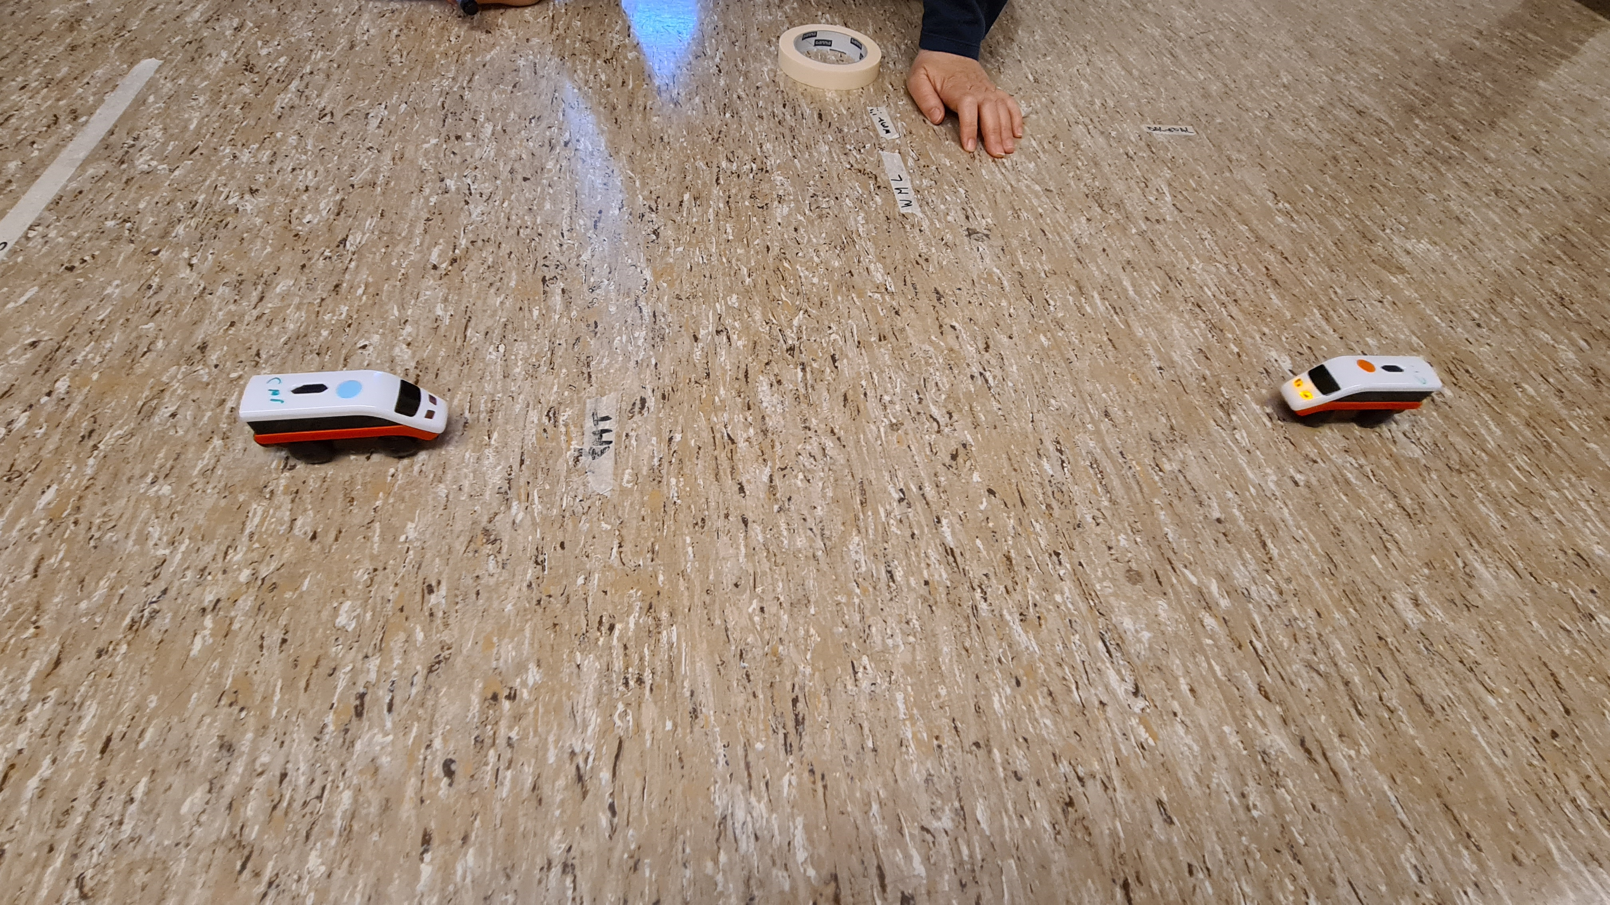
model Toepassing (practicum)
Van te voren
Docent kiest een proef waar leerlingen het model dat ze hebben opgebouwd gebruiken
Practicum
Leerlingen voorspellen eerst de uitkomst.
Leerlingen voeren het practicum uit. Ze kijken of hun voorspelling uitkomt.
Werken resultaten uit op whiteboard
Waarom?
Goede voorspelling bewijst kwaliteit van model
Notes:
Als voorbeeld: de botsende treintjes

Slide 20
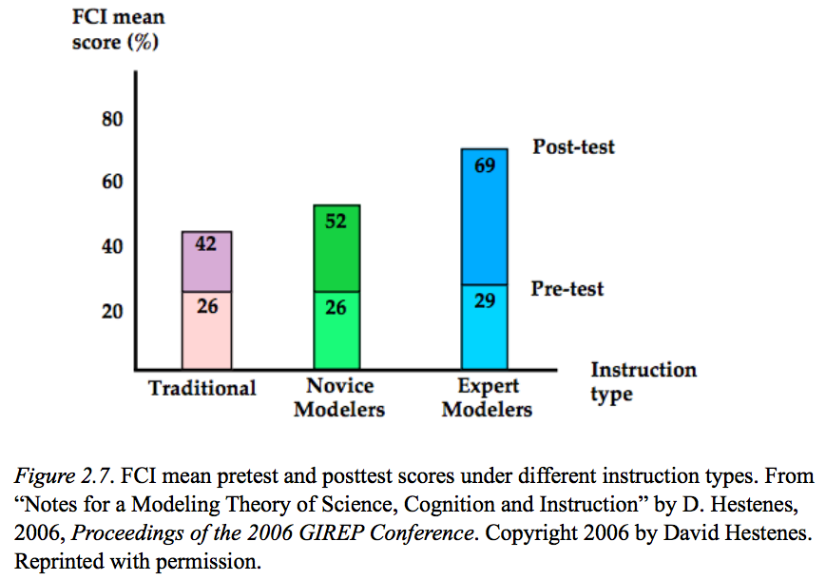
Wat zegt het onderzoek?
Uit: Notes for a Modeling Theory of Science, Cognition and Instruction (Hestenes, 2006)
Force Concept Inventory:
7500 high school physics students
60% score = Newtoniaans denken
Gemiddelde groei is twee standaarddeviaties groter dan bij traditionele instructie

Slide 21
Hoe krijg ik mijn leerlingen aan het denken?
Deel de stof op in modellen
Kies eenvoudige experimenten die goede data geven
Laat leerlingen (gestuurd) de modellen ontdekken
Laat leerlingen betekenisvolle discussies voeren

Slide 22
Uitdagingen
In het Amerikaans onderwijs systeem:
De docent bepaalt (vaak) het curriculum
Eén jaar natuurkunde in 12th grade (vwo 6), maar wel elke dag.
Langere lessen (90 minuten)
Geen Centraal Examen
Uitdagingen:
We kunnen niks overslaan
50 minuten les is erg kort
Leerlingen én docenten zijn het niet gewend
Notes:
Niet in alle staten, maar wel vaak.

Slide 23
Mogelijkheden
Gebruik het als practicumleerlijn
Vooral Model Ontwikkeling lessen
Leerdoel: leren onderzoek doen
Choose your battles
Kies echt belangrijke onderwerpen om met Modeldidactiek te doen (bijvoorbeeld krachten)
Laat de rest onveranderd.
Nodig:
Een uitgekiende selectie van materialen
De keuze van intrigerende experimenten
Betekenisvolle groepsgesprekken
Een uitgedacht arsenaal met vragen
Notes:
Niet in alle staten, maar wel vaak.

Slide 24
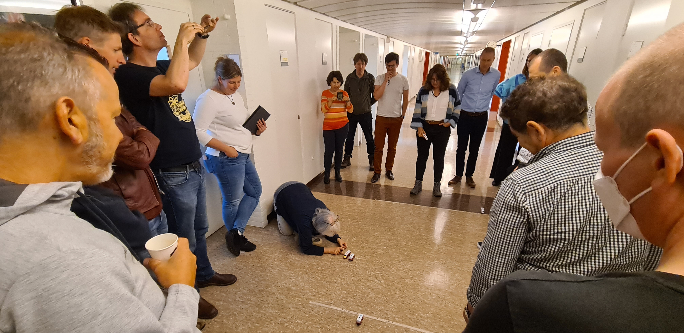
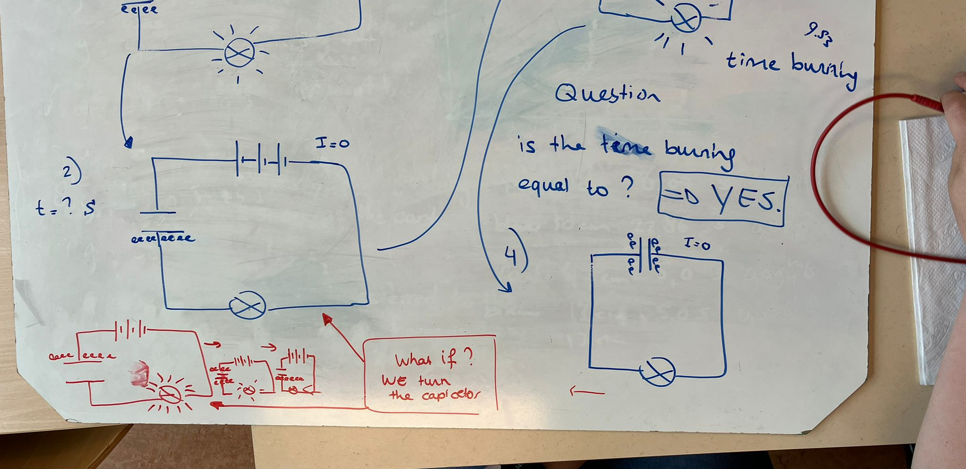
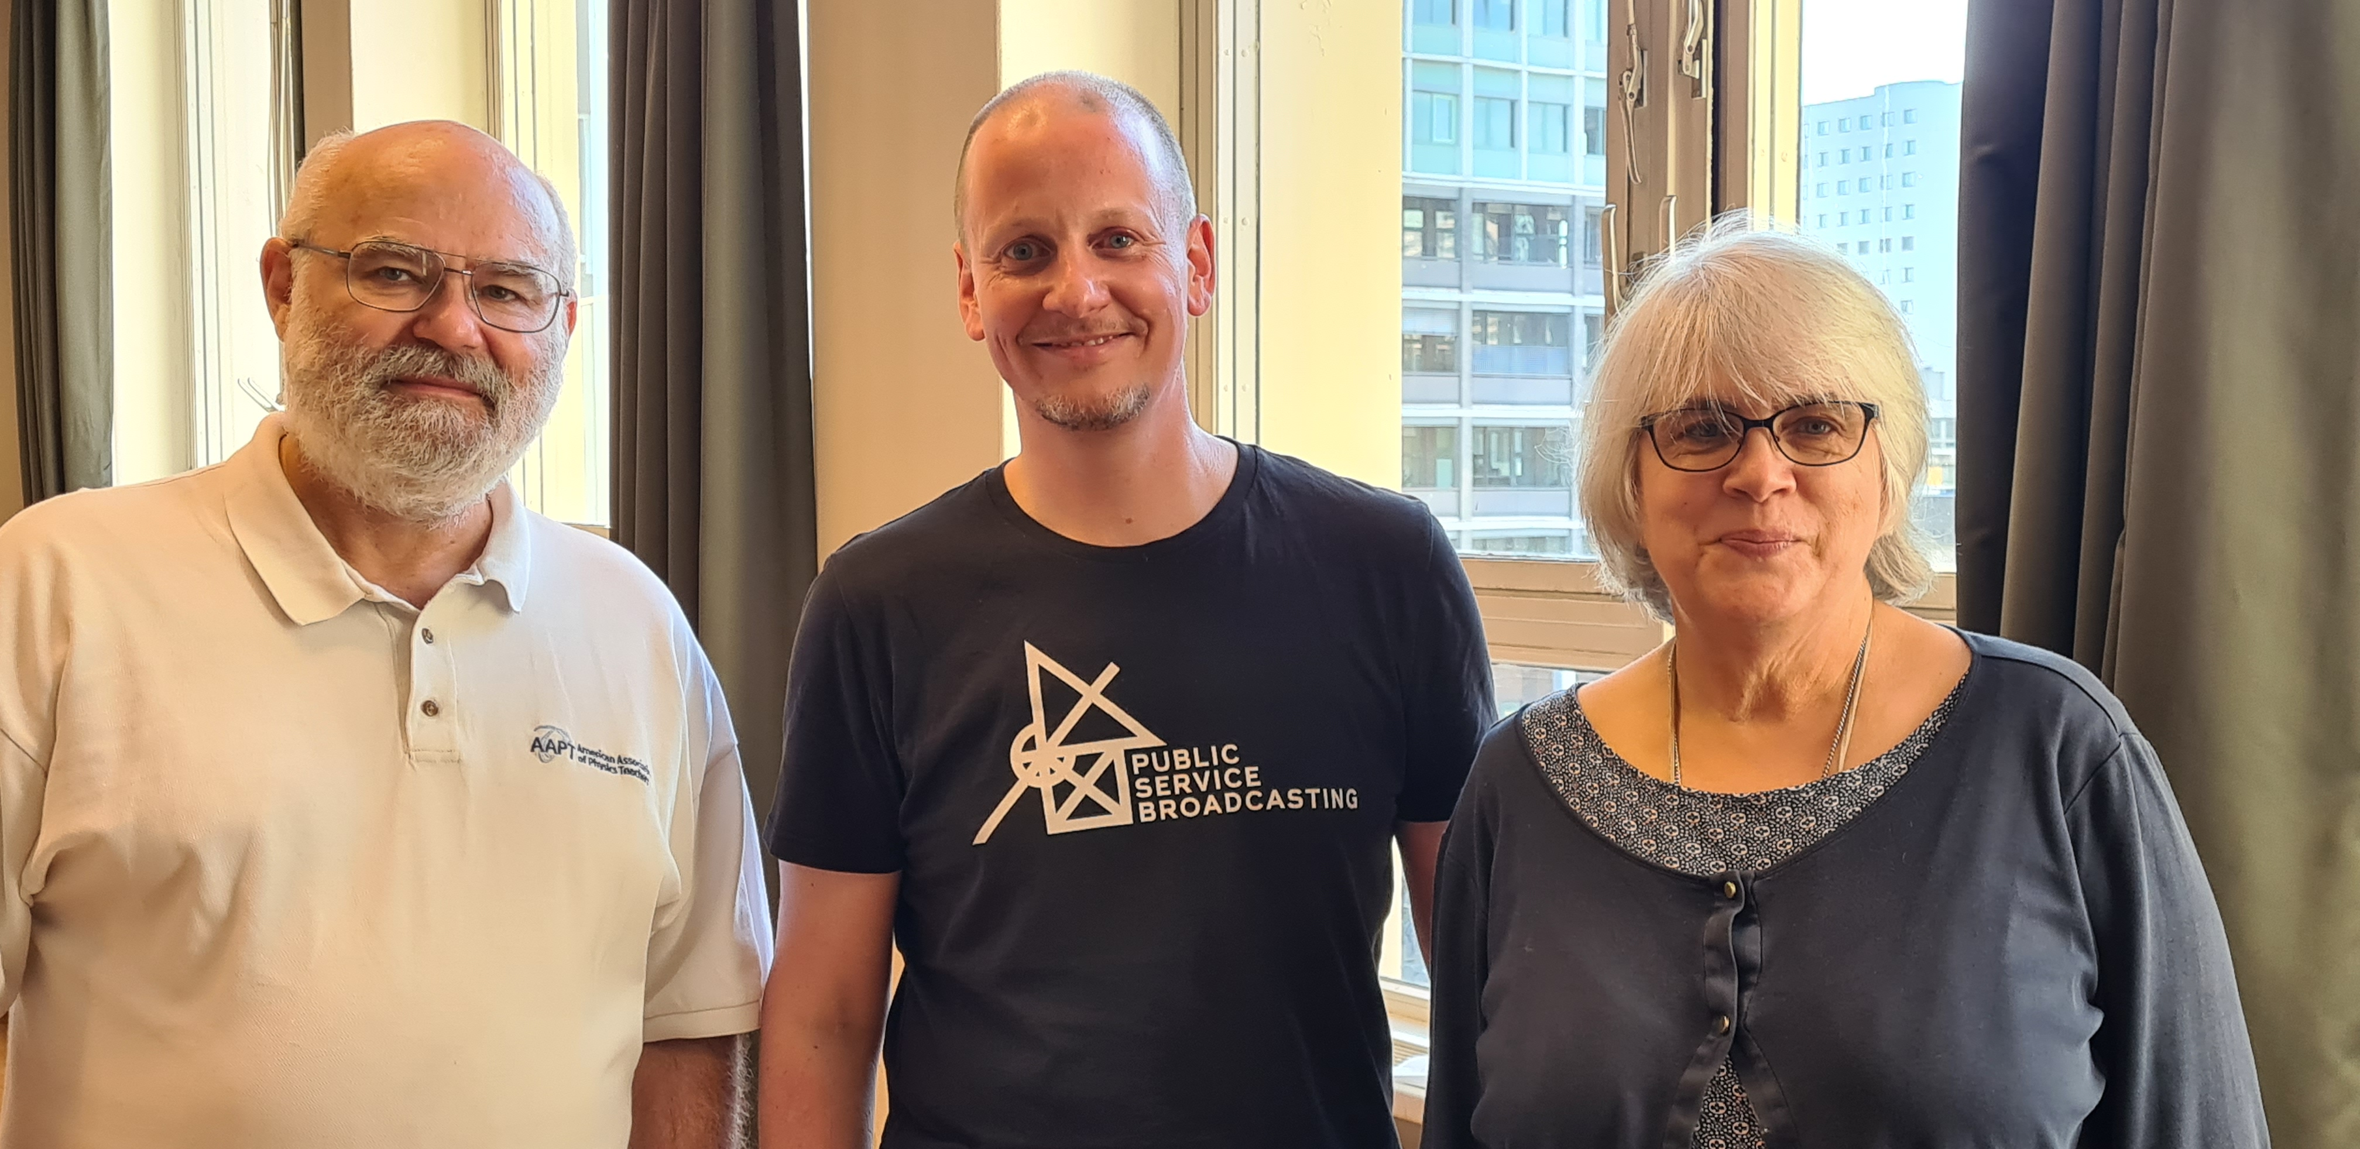
Terugblik
Workshop 2 juni 2022
Gegeven door Dan MacIsaac en Katleen Falconer
Vier bijeenkomsten vorig schooljaar op verschillende scholen

Slide 25
PLG modeldidactiek
Werkt samen met de American Modeling Teachers Association (AMTA)
Vertaald en bewerkt het lesmateriaal van www.modelinginstruction.org
Publiceert dit uiteindelijk op wikiwijs
We zijn op zoek naar docenten die dit materiaal uit willen proberen!

Slide 26
Beschikbaar op verzoek
Verschillende Modeldidactiek lessen over:
Dynamica (treintje, botsende treintjes)
Mechanica (hoverball)
Trillingen en golven
Optica (onderbouw)
Elektriciteit
Radioactiviteit

Slide 27
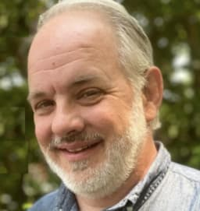
Toekomstplannen
Drie PLG bijeenkomsten:
Sessie 1: donderdag 19 oktober 2023 (al geweest)
Sessie 2: woensdag 10 april 2024
Sessie 3: donderdag 6 juni 2024
Cursus Modeling Instruction™ 1&2 februari
De Amerikaanse trainer / ervaringsdeskundige van AMTA, Mark Lattery verzorgt een grondige training in de didactiek. Locatie: Hilversum, prijs €100/€220

Slide 28
Oproep
Probeer eens iets van het materiaal uit. Eén les gepubliceerd op https://www.betapartners.nl/projecten-in-ons-netwerk/project-modeldidactiek/
Maak kennis met deze didactiek via de cursus op 1 en 2 februari (aanmelden via www.betapartners.nl)
Wordt betrokken bij het ontwikkelen van Modeldidactiek lessen via de PLG (aanmelden via www.betapartners.nl)

Slide 29
Dank voor uw aandacht!

Slide 30
Observatie
Open onderzoek: Veel leerlingen
Vinden het erg leuk om te doen
Verzanden in de hoeveelheid mogelijkheden
Zien geen reden om verder te gaan dan: ‘Als grootheid A groter wordt, dan wordt B dat ook’.
Leerlingen absorberen kennis, maar denken er niet over na.

